Slide 1

KORUPCIJA
Pogledajte kratki video na sljedećoj poveznici
Watch my Powtoon: korupcija

Slide 2
Popuni tablicu!
PRIMJER | MORALNO – NEMORALNO OBRAZLOŽI | VRSTA KORUPCIJE
Član ispitne komisije u rodbinskoj je vezi s učenikom.
Nastavnik drži privatne sate (instrukcije) svojim učenicima/studentima uz novčanu naknadu.
Državni službenik koristi službeno vozilo za prijevoz djece u vrtić i/ili školu.
Prijetnja smrću 49-godišnjem talijanskom državljaninu zbog novčanog duga.
Pacijent daje mali poklon liječniku u znak zahvalnosti.
Bankar je bez znanja i odobrenja klijenta obavio transakciju i zadržao za sebe 20.000 eura.
Oblici korupcije: podmićivanje, pristranost (nepotizam), sukob interesa, pronevjera, iznuda

Slide 3
Borba protiv korupcije na svjetskoj razini
Najpoznatije mjerenje korupcije obavljaju:
• Transparency International
• Svjetska banka
Transparency International Hrvatska je neprofitna i politički nestranačka udruga čije je djelovanje usmjereno na suzbijanje korupcije i njenih posljedica.
Zadatak ove organizacije nije da razotkriva i istražuje pojedinačne slučajeve korupcije, već radi na prevenciji korupcije i promjeni sistema
I sami možete postati dio ove udruge, a više o njenom djelovanju možete pronaći na stranici:
https://transparency.hr/hr/

Slide 4
Koje su ključne institucije Republike Hrvatske u borbi protiv korupcije?
USKOK - Ured za suzbijanje korupcije i organiziranog kriminaliteta je posebno državno odvjetništvo, specijalizirano za progon korupcije i organiziranog kriminaliteta, sa sjedištem u Zagrebu, a nadležan je za područje cijele Republike Hrvatske. U njihovoj nadležnosti su najsloženiji slučajevi korupcije i organiziranog kriminala, sva kaznena djela vezana za mito i podmićivanje, kaznena djela zlouporaba položaja i ovlasti te kaznena djela pranja novca, utaje poreza ili carine te sprječavanje dokazivanja.
PNUSKOK - Policijski nacionalni ured za suzbijanje korupcije i organiziranog kriminaliteta osnovan je u Ministarstvu unutarnjih poslova Republike Hrvatske 2008. godine kao posebna ustrojstvena jedinica. PNUSKOK u svom radu prati i izučava pojavne oblike korupcije i organiziranog kriminaliteta, njihovih trendova i načina izvršenja, izravno provodi složenije kriminalističke obrade na nacionalnoj razini u suradnji sa USKOK-om i drugim državnim institucijama.

Slide 5
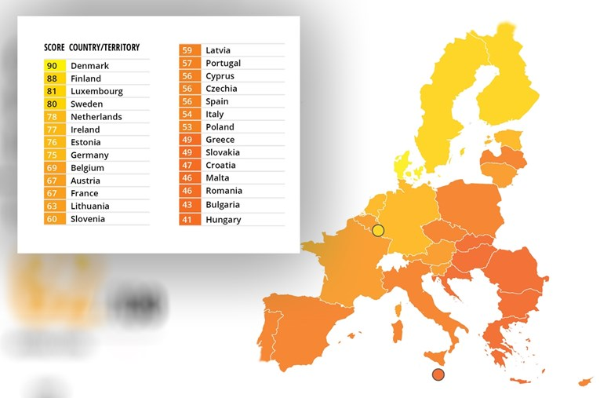
Misliš li da se nadležne institucije u Hrvatskoj učinkovito bore protiv korupcije? Obrazloži.
Hrvatska među najkorumpiranijim zemljama u EU
Foto: Transparency International

Slide 6
Tko su zviždači?
Zvižđač je zaposlenik, bivši zaposlenik ili član organizacije koji prijavi nelegalno postupanje odgovornim osobama ili nadležnim tijelima državne vlasti.
Slučaj sisačko-moslavačke županice Merzel
Iako je zbog svoje odluke prije desetak godina prošla pakao, Jasmina Jovev rekla je da bi i danas za korupciju prijavila tadašnju sisačko-moslavačku županicu Marinu Lovrić Merzel.
Istraži slučaj bivše sisačko-moslavačke županice Marine Lovrić Merzel.
Što misliš o učinkovitosti nadležnih institucija u ovom slučaju?

Slide 7
Zajedno u borbi protiv korupcije
Kako se treba boriti protiv korupcije?
institucije nadležne za borbu protiv korupcije (USKOK, PNUSKOK, DORH)
mediji - sloboda medija i istraživačko novinarstvo
podizanje svijesti građana kroz kampanje, edukacije i radionice Transparency International)
MI građani – prijava korupcije
ZAPAMTI!!!
Odluke vrha utječu na naše živote, ali naš svakodnevni život odvija se u relativno malim strukturama (škola, radno mjesto u poduzeću ili nekoj ustanovi, ulica ili kvart) i zato u borbi protiv korupcije svatko od nas treba napraviti malu promjenu.

Slide 8

Dovrši misao…
„Čišćenje našeg društva od korupcije zahtijevalo bi sveukupnu promjenu stavova i vrijednosti. To se može dogoditi tek nakon…??? “

